Slide 1
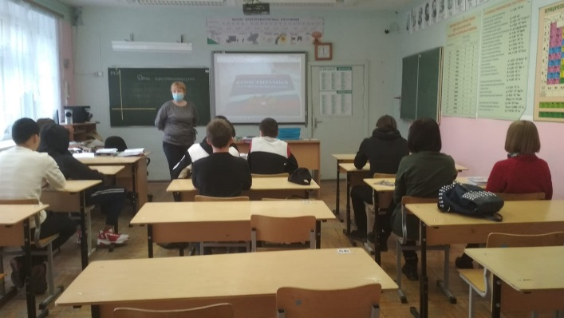
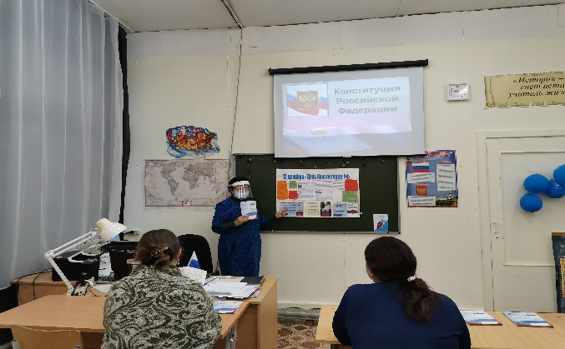
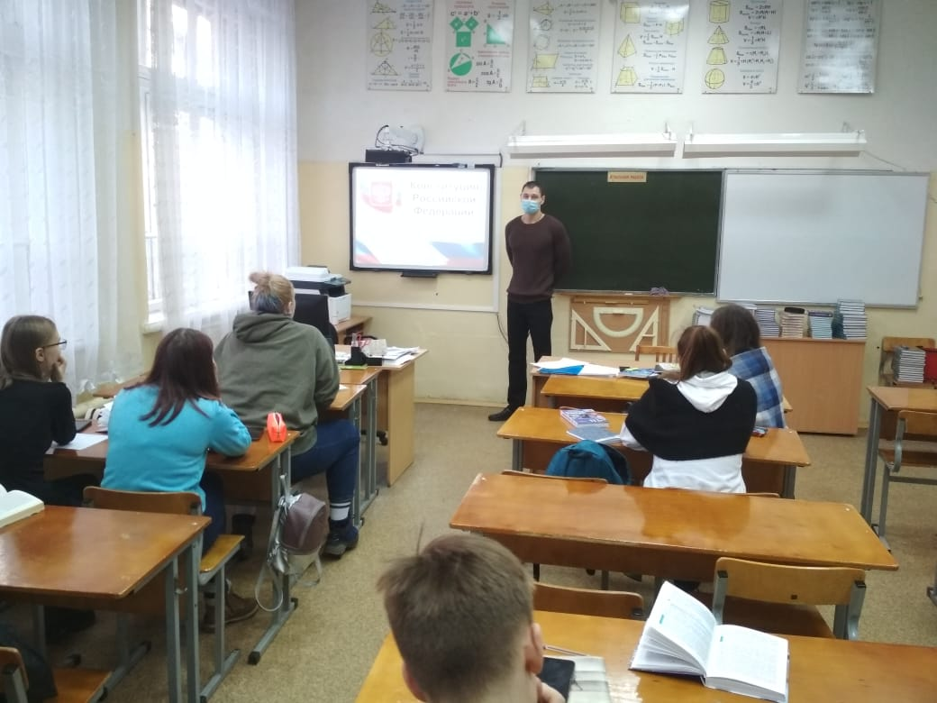
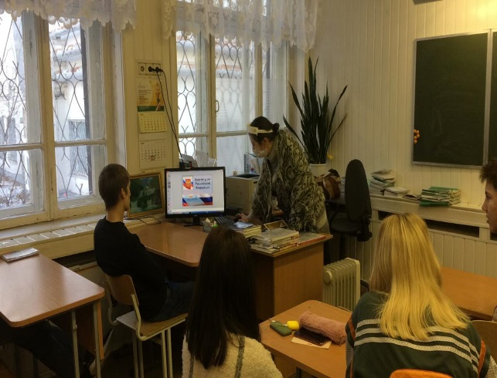
Мероприятия в рамках празднования Дня Конституции в МБВ(С)ОУ В(С)ОШ № 185
В целях популяризации идеи единения многонационального народа Российской Федерации через любовь к Родине, к своему народу, к своей истории, согласно плану работы школы 12 декабря 2020 года было проведены классные часы, посвященные Дню Конституции. В мероприятии приняли участие обучающиеся 8-12 классов.
Основными задачами данных мероприятий являлось: формирование у учащихся понимания сущности и значения Конституции и государственных символов Российской Федерации, воспитания чувства уважения, гордости, патриотизма, расширения кругозора и повышения общей культуры учащихся.

Slide 2
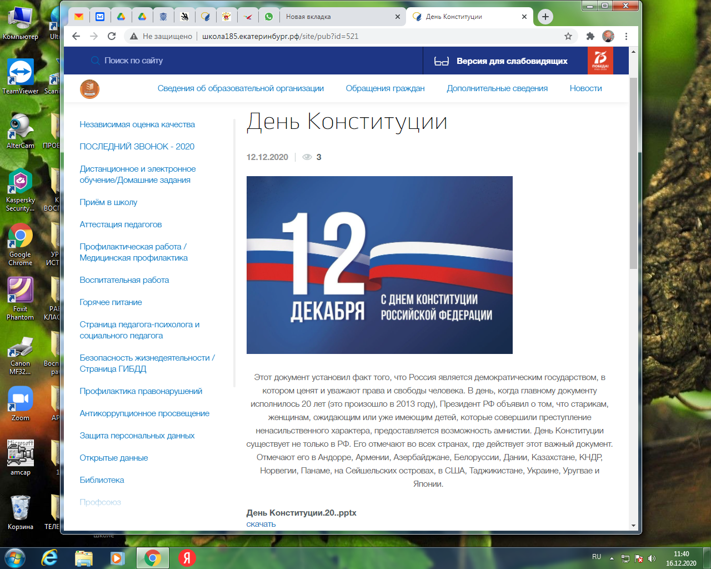
Обучающиеся 8х,10х и 11 классов участвовали в конференции Конституция – основной закон РФ» по средствам программы для организации видеоконференций ZOOM, а также всю информацию можно было получить на сайте школы и в личных блогах классных руководителей

